Slide 1


Slide 2
Rota Travelers Brasil - Equipe 2FT -

Slide 3
Equipe 2FT
Fábio Fadul Cunha Yoshida - RM561530
Felipe Andueza Paullelli - RM559449
Tiago Abou Hamia França - RM562349

Slide 4
Sprint 1
Ideação

Slide 5
O maior mercado de transporte do Brasil
Entre 160 e 170 milhões de passagens rodoviárias comercializadas anualmente;
Movimenta aproximadamente R$20 bilhões anuais;
74% dos brasileiros que viajaram ano passado utilizaram ônibus para se deslocar;
30-35% das passagens foram comercializadas digitalmente;
Alta capilaridade: social (todas as classes) e territorial (quase todo o território);
Expansão: aumento de 24,9% de passageiros em viagens interestaduais;
Investimentos no setor ultrapassam R$3 bilhões
?
*Fontes: ClickBus, ANTT, Abrati, (Think with) Google, Offerwise, Fecomercio, Technibus

Slide 6
A digitalização do transporte rodoviário
Desafios:
Concorrência de serviços irregulares;
Aumento da concorrência de serviços alternativos (aplicativos de carona, etc.)
Fidelidade do consumidor num mercado competitivo;
Volatilidade nos preços dos combustíveis e a inflação.
Oportunidades:
Crescimento significativo (maior que o PIB) como alternativa ao transporte aéreo;
Utilização de tecnologia e dados para criar experiências de viagem diferenciadas e personalizadas;
Agregação de serviços complementares ao transporte, relacionados às viagens, numa mesma plataforma: hospedagem, alimentação, pacotes turísticos, etc.
Contínua digitalização dos processos de venda e gestão (65-70% das passagens ainda não são compradas digitalmente);
?

Slide 7
65 a 70% a serem conquistados ainda
Período de Referência | Participação Online (Estimada) | Participação Física (Estimada) | Fonte(s)
Maio 2019 | ~6% | ~94% | ¹⁰
Projeção CNT para 2023 | 29% | 71% | ¹⁰
Outubro 2024 | ~40% | 60% | ⁹*
Janeiro 2025 | 30-35% | 65-70% | ⁴
?
*Valor derivado: 100% - 60% de vendas físicas reportadas em.^{9<REEFERÊNCIA>}

Slide 8
Desafio ClickBus
Segmentar os clientes em grupos distintos com base em seu histórico de compras.
Prever, para um conjunto de clientes, se eles realizarão qualquer compra na plataforma dentro de uma janela de tempo futura definida (próximos 7 ou 30 dias)
Prever qual o trecho específico (par origem-destino) um cliente tem maior probabilidade de comprar em sua próxima viagem.

Slide 9
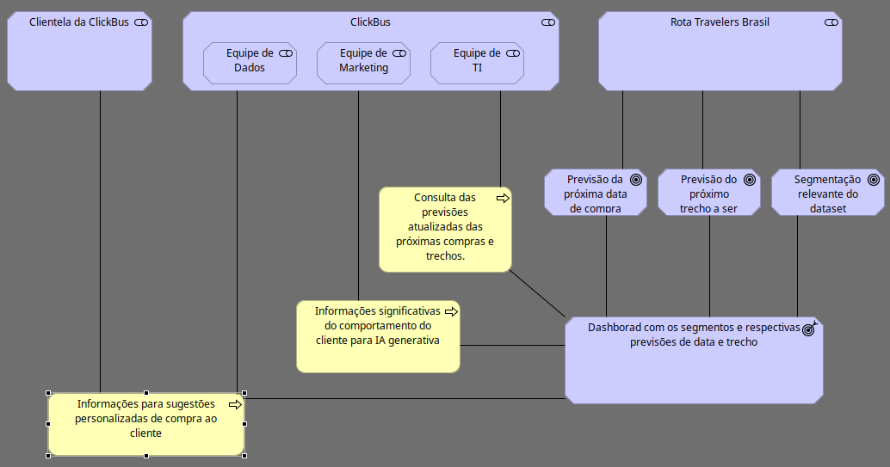
Propondo uma Solução

Slide 10
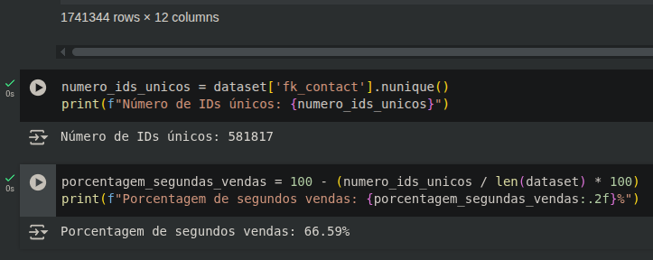
Antecipando o Retorno do Cliente
Como prever quando um cliente retornará para realizar uma nova compra?
Tratamento de dados e Análise Exploratória.
Identificar padrões temporais em diferentes perfis de consumidores;
Compreender fatores que influenciam o intervalo entre compras
Primeiro padrão identificado:
As 1.741.344 ocorrências do Dataset foram geradas por 581.817 clientes;
Isto significa que em torno de 66,5% das vendas foram uma segunda compra.

Slide 11
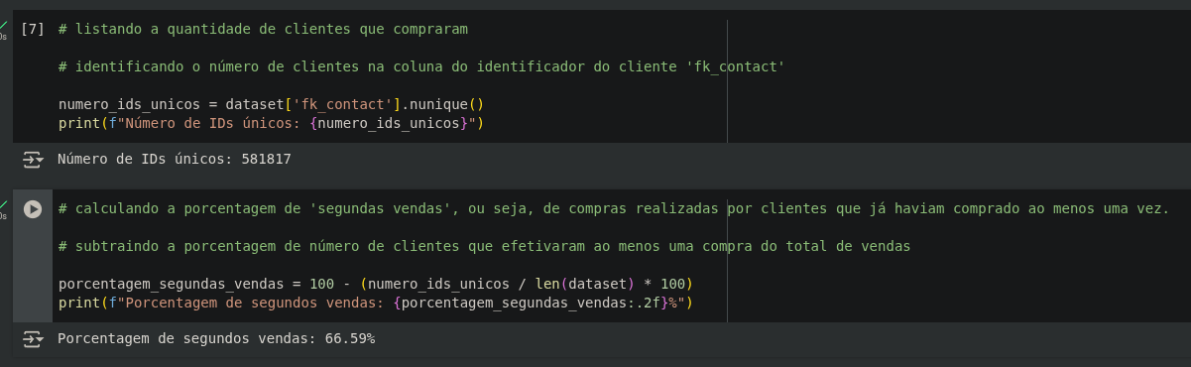
Explicando o código

Slide 12
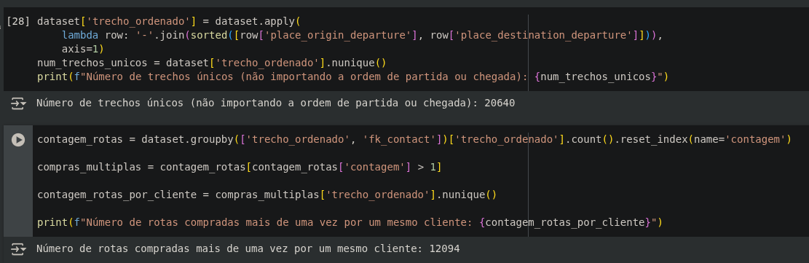
Desvendando o Destino Desejado
Como antecipar qual será o próximo destino de interesse do cliente?
Entender a relação entre destinos anteriores e futuros;
Mapear padrões de viagem que se repetem entre usuários similares.
Segundo Padrão Identificado:
Pelo dataset, foram comercializadas passagens para 20.640 trechos (ignorando a ordem de partida ou destino);
Destes, 12.094 (>58,5%) foram compradas mais de uma vez por um mesmo cliente.

Slide 13
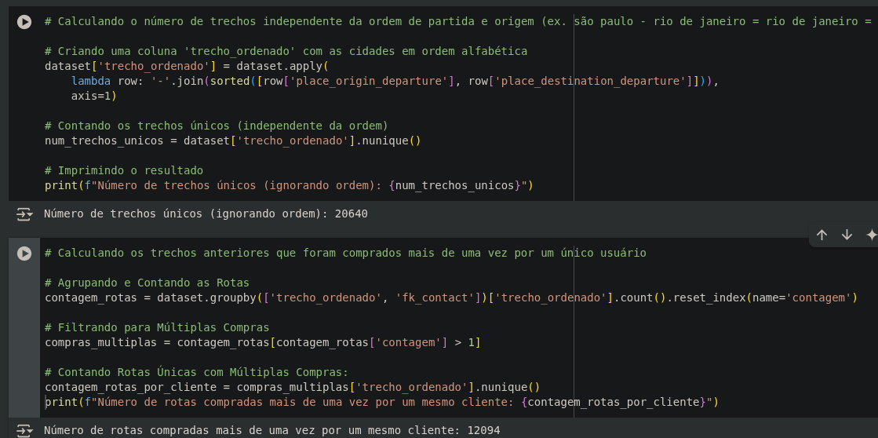
Desvendando o Destino Desejado

Slide 14
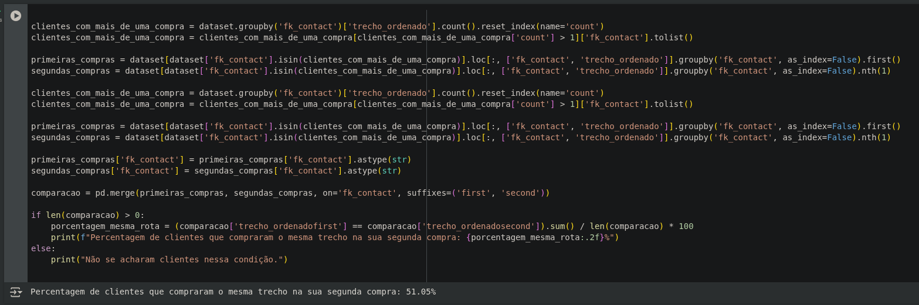
Comportamentos que Revelam Oportunidades
Uma boa segmentação deve dar conta de responder adequadamente às perguntas do desafio, prevendo com razoável probabilidade de acerto o comportamento do cliente;
Terceiro e quatro padrões identificados: em torno de 51% dos que compram ao menos uma segunda vez, viajaram pelo mesmo trecho. Logo, aproximadamente 49% viajaram para outros destinos.

Slide 15
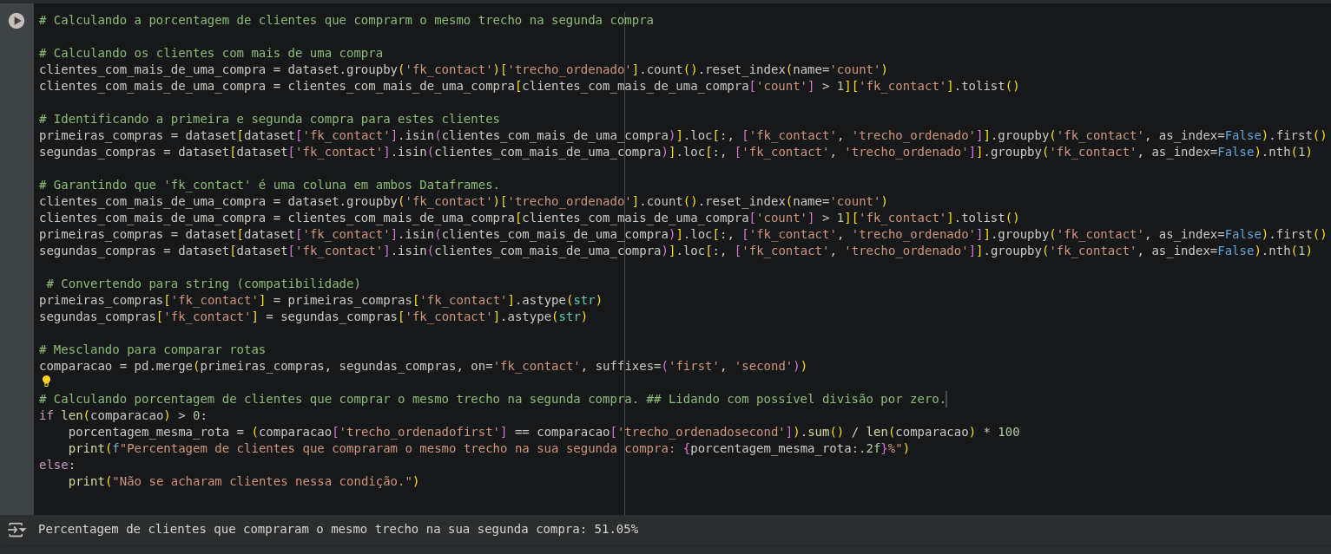
Explicando o código

Slide 16
Desvendando o Desafio
Quais variáveis compõem uma caracterização relevante de cada perfil para fins de segmentação?
Como detectar mudanças de comportamento ao longo do tempo nos perfis criados?
Por que a predição importa?
Clientes esperam recomendações que façam sentido para seu contexto;
Sugerir destinos não relevantes gera ruído na comunicação;
Compreensão de padrões de viagem revela oportunidades comerciais;
Sugestões personalizadas geram sentimento de "ser ouvido" no cliente, aumentando confiança na marca e no serviço e, portanto, fidelização.

Slide 17
Tratamento de dados, análise de padrões e testes estatísticos devem responder ao desafio:
Como identificar os diferentes perfis de comportamento de compra? A partir de uma segmentação após análise cuidadosa
Qual é a probabilidade de próxima compra (dentro dos próximos 7 dias e dos próximos 30 dias respectivamente) para cada segmento? A partir de um teste de regressão linear simples com as variáveis adequadas;
Qual é o próximo trecho mais provável do cliente comprar na próxima viagem? A partir de um teste de regressão linear simples com as variáveis adequadas.

Slide 18
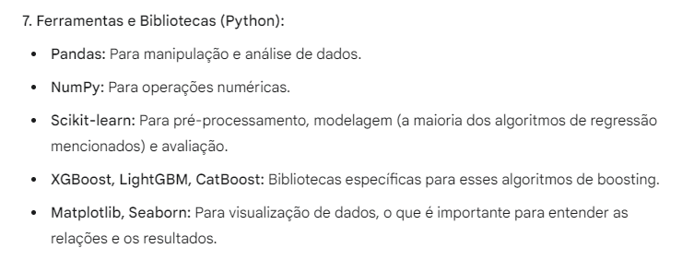
Tratamento de dados, análise de padrões e testes estatísticos devem responder ao desafio:

Slide 19
Quem se Beneficia com a Rota Travelers?
Stakeholders Internos:
Marketing: Campanhas direcionadas, melhor ROI, timing otimizado;
TI (incluindo IA generativas): Implementação de algoritmos preditivos, automação de ofertas, infraestrutura de dados;
Empresa: Aumento de receita, vantagem competitiva, tomada de decisão baseada em dados
Clientes da ClickBus:
Recomendações relevantes no momento oportuno;
Ofertas personalizadas alinhadas às necessidades individuais;
Experiência de usuário mais intuitiva e satisfatória.
Fiap;
Equipe Rota Travelers.

Slide 20
Impactos da Solução
Aumento do engajamento do cliente;
Otimização de custos e eficiência operacional;
Fortalecimento da posição competitiva;
Insights de negócio valiosos.
Aumento da Receita e Vendas:
Conversão Otimizada: Ao identificar clientes com alta probabilidade de compra iminente, a plataforma pode direcionar ofertas e lembretes no momento certo, aumentando a taxa de conversão de visitantes para compradores.
Vendas Complementares (Cross-selling e Upselling): Prever o próximo trecho permite oferecer passagens de volta, trechos adicionais, ou até mesmo serviços parceiros (hospedagem, seguro viagem) de forma contextual e relevante, elevando o valor médio da transação.
Redução de Abandono de Carrinho: Ao entender o comportamento de compra e a probabilidade de conversão, estratégias proativas (como pop-ups com desconto ou e-mails de recuperação de carrinho) podem ser acionadas de forma mais inteligente para reter o cliente.

Slide 21
Benefícios esperados
Melhoria da Experiência do Cliente: Ao entender as preferências e o histórico de viagens, a plataforma pode personalizar a navegação, apresentar rotas sugeridas e facilitar o processo de compra, tornando a experiência mais fluida e agradável.
Aumento da Retenção e Fidelização: Clientes que se sentem compreendidos e cujas necessidades são antecipadas tendem a retornar. Ofertas personalizadas e comunicação direcionada com base no comportamento fortalecem o relacionamento;
Identificação de Tendências de Mercado: A análise do comportamento de múltiplos clientes permite identificar padrões de viagem, horários de pico, destinos populares em determinadas épocas, auxiliando na precificação dinâmica e na alocação de recursos;
Otimização de Campanhas de Marketing: Direcionar promoções e comunicados para clientes com alta probabilidade de compra nos próximos dias ou com interesse em trechos específicos aumenta a efetividade das ações de marketing e reduz o desperdício de recursos.
Maior acurácia da IA generativa da ClickBus: uma segmentação eficiente da clientela e um modelo preditivo de comportamento de compra trazem enriquecimento para as análises da IA, promovendo assim, melhor precisão em seus produtos.
Maior receita, enfim.

Slide 22
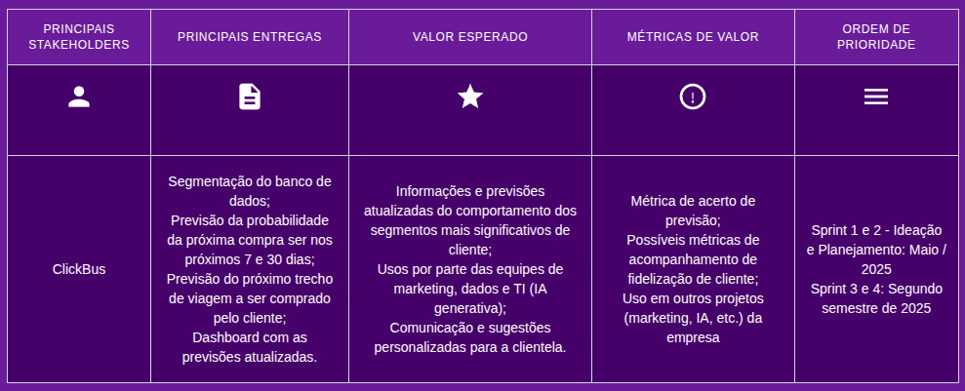

Slide 23
Comparativo com a concorrência
Concorrente | Modelo de Negócio Principal | Principais Forças/Áreas de Foco Reportadas | Notas sobre Presença/Escala de Mercado (Exemplos)
ClickBus | Marketplace | Ampla cobertura, parcerias, foco no app, rebranding, IA para CX | Mais de 10 milhões de clientes atendidos; mais de 3.000 empresas e 20.000 linhas de ônibus
Buser | Fretamento Colaborativo / Marketplace Híbrido | Preços competitivos, tecnologia para segurança (IA em telemetria), app | Conectou mais de 1,5 mil cidades por 28 mil trajetos; aproximadamente 350 parceiros (fretadores e viações)
FlixBus | Plataforma Tecnológica para Operadores | Tecnologia global, IA para precificação/rotas, experiência do cliente, marca | Operação global com adaptação local; sistema de IA gerencia mais de 495 milhões de assentos diariamente (global)
Quero Passagem | Marketplace | Preços baixos, promoções, ampla gama de formas de pagamento | Parceria com mais de 150 empresas de transporte, cobrindo mais de 5 mil rotas
DeÔnibus | Marketplace / Provedor de Tecnologia para Operadores | Extenso portfólio de parceiros, inteligência de dados (pós-aquisição BuscaOnibus) | Mais de 300 viações parceiras; atendeu mais de 6 milhões de viajantes
wemobi | Operador com Plataforma Digital | Experiência 100% digital, features inovadoras (reconhecimento facial), frota moderna | Parte do Grupo JCA; foco em rotas específicas com alta demanda.
BlaBlaCar Bus | Marketplace (integrado à plataforma de caronas) | Rede de usuários existente, parceria estratégica para digitalização de viações | Crescimento de 206% na venda de passagens de ônibus (comparativo semestral)
Buson | Marketplace | Grande número de rotas e empresas parceiras, comparador de preços | Conecta viajantes a mais de 300 empresas e 70 mil rotas nacionais; realizou mais de 120 milhões de viagens (histórico Guichê Virtual)
*Fontes: ClickBus, ANTT, Abrati, (Think with) Google, Offerwise, Fecomercio, Technibus

Slide 24
Uso de Dados e IA
Concorrente | Foco Principal da Coleta de Dados | Principais Aplicações de Análise de Dados | Casos de Uso de IA Documentados | Impacto/Benefícios Reportados (Exemplos)
ClickBus | Comportamento do usuário, vendas, satisfação (NPS) | Personalização, otimização da experiência de compra, insights para parceiros (viações) | Melhoria da experiência de compra online, suporte pós-compra | Aumento de conversão e redução de bounce rate com AMP (tecnologia habilitadora)
Buser | Dados operacionais de parceiros, comportamento do motorista | Preparação para alta temporada (parceiros) , análise de condução para segurança | Telemetria com IA para segurança do motorista (alertas de velocidade, etc.) | Redução de ~60% nos alertas de controle de velocidade
FlixBus | Demanda, comportamento do consumidor, dados operacionais | Precificação dinâmica, planejamento de rotas, personalização da comunicação | Precificação dinâmica, otimização de rotas, monitoramento de segurança do motorista (sonolência) | Ajuste de preços para cada situação/consumidor, gerenciamento de milhões de assentos diariamente (global)
Quero Passagem | Comportamento do usuário (via cookies) | Melhoria da experiência do usuário, personalização de conteúdo (básico) | Não documentado especificamente | Não detalhado
DeÔnibus | Comportamento do usuário (via cookies), dados de mercado (via BuscaOnibus) | Personalização de conteúdo, inteligência de dados para operadores rodoviários (planejado) | Potencialmente para personalização e otimização (tendência geral de marketplaces) | Sinergia tecnológica e de serviços esperada com aquisição da BuscaOnibus
wemobi | Dados de viagem, feedback do cliente | Interação com cliente, possivelmente otimização de serviços | Reconhecimento facial para embarque (tecnologia avançada, não necessariamente IA pura) | Maior praticidade e agilidade no embarque
BlaBlaCar Bus | Dados de vendas, comportamento do usuário | Análise de dados para auxiliar parceiros na preparação para alta temporada | Monitoramento e análise de dados (sugere uso de ferramentas analíticas, IA não explícita) | Crescimento de 206% na venda de passagens de ônibus (período específico)
Buson | Dados de busca e compra | Comparação de preços e opções | Não documentado especificamente | Não detalhado

Slide 25
Sprint 2
PLANEJAMENTO
E
GESTÃO DO
PROJETO

Slide 26
PLANEJAMENTO E GESTÃO DO PROJETO
#Dicas
É muito importante após a ideação e definição da arquitetura e desenho inicial da solução, você planejar adequadamente o tempo para começar a construir sua solução sem contratempos.
Uma vez que utilizamos metodologia ágil, faz parte do framework ágil o planejamento, visão das tarefas e progresso do seu projeto. Desta forma você poderá gerir melhor o desenvolvimento da sua solução.
O Kanban é uma metodologia visual de gestão de projetos e tarefas que permite a visualização do fluxo de trabalho.
Sugestões de ferramentas que podem ser utilizadas para criar protótipos: Trello, Jira, KanbanFlow, Azure Boards e outras a critério da sua equipe.

Slide 27
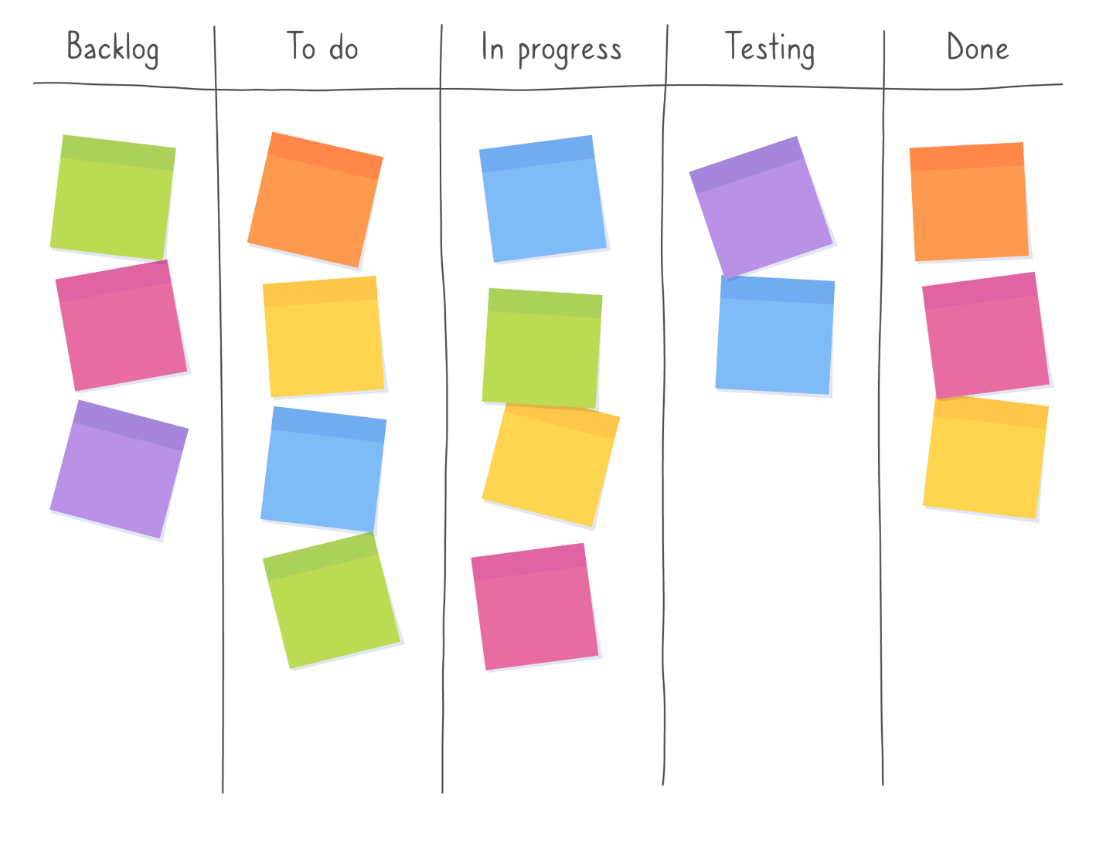
PLANEJAMENTO E GESTÃO DO PROJETO
Exemplo Ilustrativo – Planejamento e Acompanhamento do Projeto – Fonte: Google Imagens

Slide 28
Arquitetura da Solução
#DICAS
Defina a arquitetura preliminar da sua solução e explique/justifique a escolha de cada elemento.
Indique principalmente, todas as fontes de dados necessárias para o desenvolvimento da sua solução. Explique e justifique suas escolhas.
Algumas ferramentas que podem ser utilizadas para criar arquitetura de solução: Microsoft Visio, Lucid Chart, outras a critério da equipe.

Slide 29
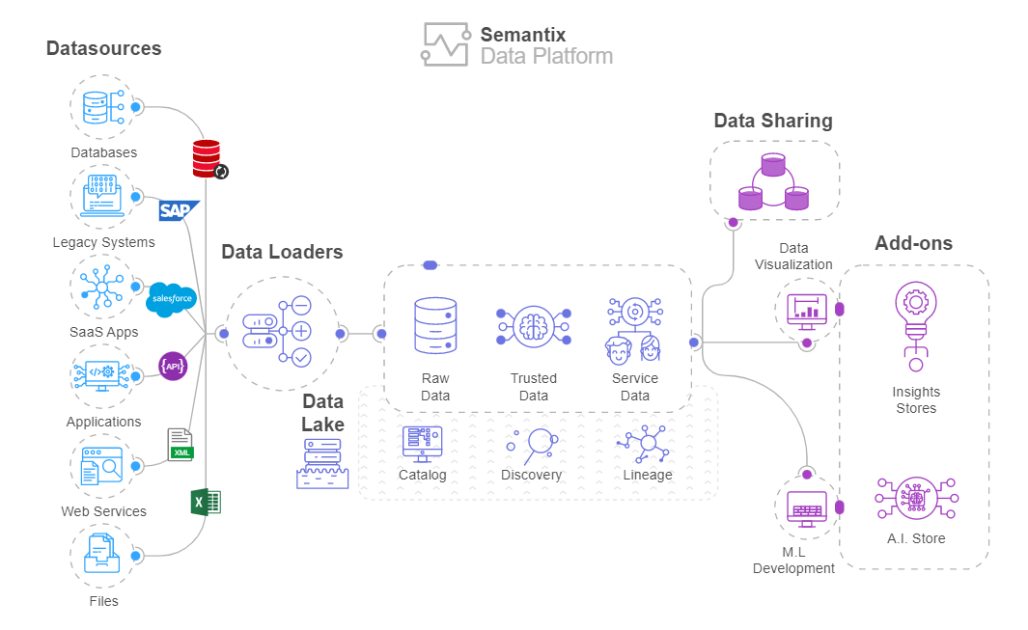
Desenho da Arquitetura da Solução
Exemplo Ilustrativo: Típica Arquitetura Big Data – Fonte: Semantix 2021

Slide 30
Descrição da Arquitetura da Solução
#Dicas – Arquitetura de Dados Simples
Fontes de Dados: São as origens de onde vêm os dados. Podem ser bancos de dados, APIs, feeds de mídia social, arquivos CSV, entre outros.
Pipeline de Ingestão: Este é o processo de coleta e transformação dos dados brutos das fontes. Geralmente, soluções como Apache Kafka ou Apache NiFi são usadas para mover esses dados em tempo real ou em lotes.
Armazenamento de Dados: Uma vez ingeridos, os dados são armazenados em um sistema de armazenamento. Isto pode ser um grande banco de dados relacional, um banco de dados NoSQL, ou um data lake como o Amazon S3 ou Hadoop HDFS.
Processamento de Dados: Aqui, os dados são processados, limpos, transformados e analisados. Soluções como Apache Spark ou Apache Hadoop podem ser usadas para processamento em larga escala. Os resultados são frequentemente armazenados novamente para consulta e análise rápidas.
Visualização e Análise: Finalmente, ferramentas de visualização como Tableau, Power BI, ou soluções de código aberto como Grafana e Kibana são usadas para visualizar os dados processados, gerar relatórios e insights.

Slide 31
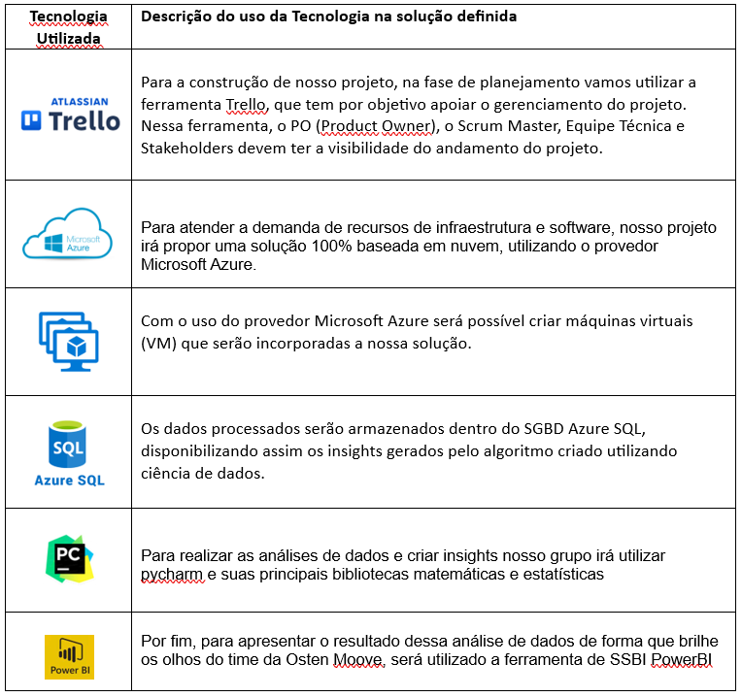
Descrição da Arquitetura da Solução
#Dicas – Exemplo de descrição da Arquitetura de Solução Proposta
Exemplo Ilustrativo – Descrição da Arquitetura – Fonte: Feito pelo professor Salvio Padlipskas

Slide 32
Descrição da Arquitetura da Solução
#Dicas – Exemplo de descrição da Arquitetura de Solução Proposta
Exemplo Ilustrativo – Descrição da Arquitetura – Fonte: Feito pelo professor Salvio Padlipskas

Slide 33
Protótipos da Solução Proposta
#Dicas
Refere-se a uma representação inicial ou versão preliminar de um produto, sistema ou conceito, que é criada para testar e validar funcionalidades, o design ou a ideia. Ele serve como modelo ou exemplo a ser seguido ou a partir do qual futuras versões ou sistemas podem ser desenvolvidos.
Os protótipos são utilizados em diversas áreas, como design de produto, engenharia, software e muitas outras, para:
Testar e validar conceitos: Antes de investir tempo e recursos no desenvolvimento final de um produto, um protótipo pode ser usado para verificar se a ideia é viável e funcional.
Coletar feedback: Um protótipo permite que você receba feedback de potenciais usuários, colegas, professores ou empresa parceira para fazer ajustes ou melhorias.
Reduzir custos e riscos: Ao identificar problemas ou falhas em estágios iniciais, pode-se evitar gastos desnecessários ou revisões extensas mais tarde no processo de desenvolvimento.
Visualizar e entender ideias: Em muitos casos, é mais fácil entender um conceito ou design quando se tem algo tangível ou visual para examinar, em vez de apenas descrições verbais ou escritas.
Aqui você pode usar Data Storyteeling, para combinar dados, visualizações e narrativas para comunicar informações de forma eficaz. Aqui você pode traduzir análises de dados em insights compreensíveis, usando uma história para contextualizar e dar significado aos dados.
Sugestões de ferramentas que podem ser utilizadas para criar protótipos: Canva, Pencil, Figma, Marvel, Balsamiq Mockups, Proto.IO e outras a critério da sua equipe.

Slide 34
Protótipos da Solução Proposta
#Dicas
Vale ressaltar aqui, caso sua equipe queira ir além, é possível com muito pouco código, utilizando bibliotecas e frameworks do Python, a publicação na WEB. Isso geraria um diferencial bastante grande na sua entrega.
Sugestões que você poderia utilizar:
Streamlit: Uma ferramenta para criar aplicações de análise de dados rapidamente. Muito intuitivo e ótimo para prototipagem.
Dash: Criado pela Plotly, Dash permite que os desenvolvedores criem aplicações analíticas da web com Python. É ótimo para visualizações de dados e dashboards.

Slide 35
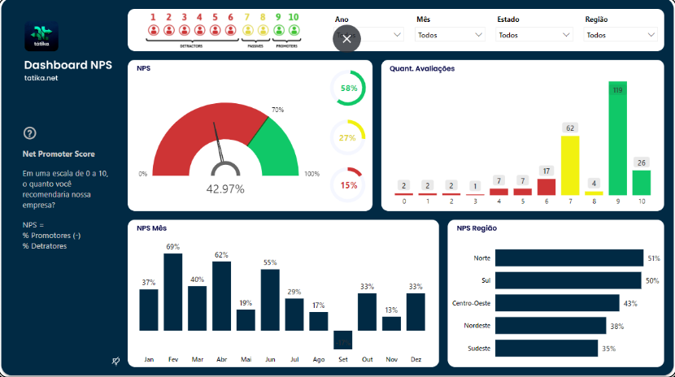
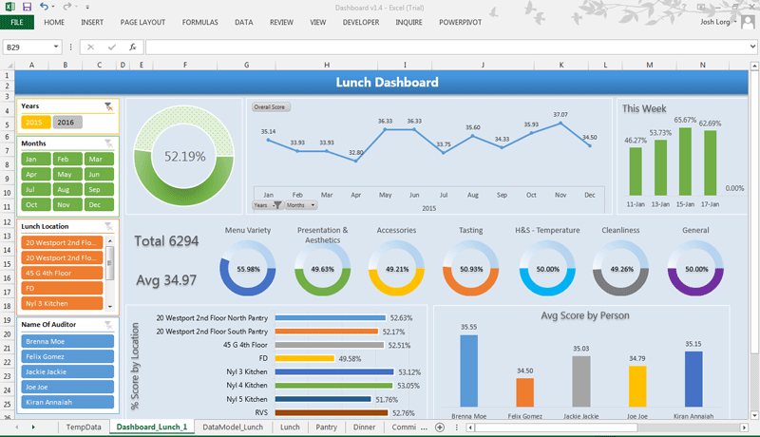
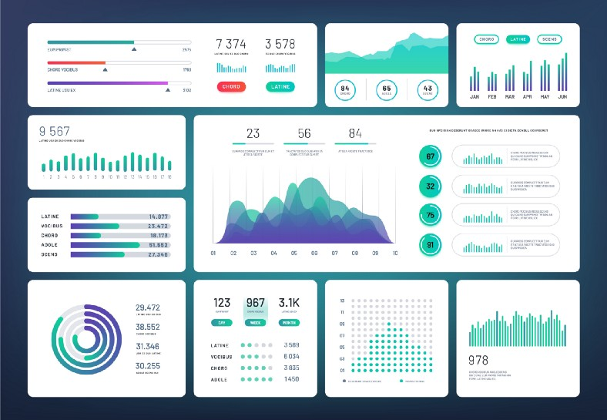
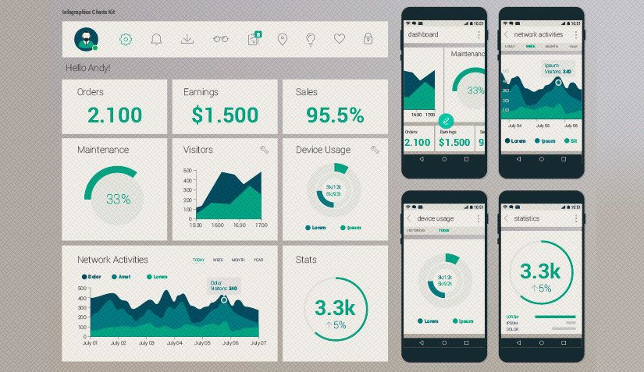
Protótipos da Solução Proposta
Exemplo Ilustrativo – É esperado que sua equipe gere os protótipos que reflitam a solução proposta – Fonte: Google Imagens

Slide 36
Referências para números e dados da concorrência
“As experiências de transporte serão cada vez mais integradas”, diz ..., accessed May 12, 2025, https://consumidormoderno.com.br/tecnologia-flixbus/
EXCLUSIVO: Buser aposta em telemetria com IA para tornar ..., accessed May 12, 2025, https://itforum.com.br/noticias/buser-telemetria-ia-motoristas-60-mais-prudentes/
ClickBus foca em tecnologia e revela planos de M&As e IPO - Startups, accessed May 12, 2025, https://startups.com.br/negocios/mobilidade/clickbus-foca-em-tecnologia-e-revela-planos-de-mas-e-ipo/
Mais rapidez, mais conversão: como a performance trouxe ..., accessed May 12, 2025, https://www.thinkwithgoogle.com/intl/pt-br/estrategias-de-marketing/apps-e-mobile/mais-rapidez-mais-conversao-como-performance-trouxe-resultados-para-clickbus/
wemobi inicia operação entre Belo Horizonte e Rio de Janeiro ..., accessed May 12, 2025, https://technibus.com.br/2020/10/07/wemobi-inicia-operacao-entre-belo-horizonte-e-rio-de-janeiro/
DeÔnibus, do grupo israelense Travelier, compra BuscaOnibus ..., accessed May 12, 2025, https://startups.com.br/negocios/ma/deonibus-do-grupo-israelense-travelier-compra-buscaonibus/
Marketplaces guiam empresas de ônibus para digitalização, accessed May 12, 2025, https://www.meioemensagem.com.br/marketing/marketplaces-guiam-estrategia-de-digitalizacao-de-empresas-de-onibus
Inovação e digitalização: tendências para o setor rodoviário em ..., accessed May 12, 2025, https://www.tecmundo.com.br/mercado/402402-inovacao-e-digitalizacao-tendencias-para-o-setor-rodoviario-em-2025.htm
[Janeiro-24] - Relatório Setores do E-commerce no Brasil - Conversion, accessed May 12, 2025, https://www.conversion.com.br/wp-content/uploads/2024/01/Janeiro-24-Relatorio-Setores-do-E-commerce-no-Brasil.pdf
O Palmeiras e a wemobi, plataforma de viagens de ônibus com ..., accessed May 12, 2025, https://technibus.com.br/2021/04/08/o-palmeiras-e-a-wemobi-plataforma-de-viagens-de-onibus-com-experiencia-digital-do-grupo-jca-assinaram-contrato-de-um-ano-para-parceria-de-logistica-e-transporte-do-time-profissional-e-da-comissao-te/
Conheça os 7 melhores apps de ônibus de viagem | DOK, accessed May 12, 2025, https://www.despachantedok.com.br/blog/viagens/app-de-onibus-de-viagem/
Os 5 melhores sites para comprar passagem de ônibus, accessed May 12, 2025, https://descontostop.com/dicas/6-melhores-sites-para-comprar-passagem-de-onibus/
Sobre a Flix: Operadora de ônibus e trens de longa distância - FlixBus, accessed May 12, 2025, https://www.flixbus.com.br/empresa/sobre-nos
Guichê Virtual agora é Buson | Acesse e compre sua passagem!, accessed May 12, 2025, https://www.buson.com.br/informacoes/guiche-virtual
Quero Passagem: Passagem de ônibus sem sair de casa, accessed May 12, 2025, https://queropassagem.com.br/
Passagem de Ônibus Online e Barata | DeÔnibus, accessed May 12, 2025, https://deonibus.com/
Pesquisa CNT de Rodovias é pautada pelo avanço tecnológico e ..., accessed May 12, 2025, https://cnt.org.br/agencia-cnt/pesquisa-cnt-de-rodovias--pautada-pelo-avano-tecnolgico-e-uso-de-inteligncia-artificial
Inovação na pista: ANTT lança página sobre o Sandbox Regulatório de Inspeção de Tráfego - Portal Gov.br, accessed May 12, 2025, https://www.gov.br/antt/pt-br/assuntos/ultimas-noticias/inovacao-na-pista-antt-lanca-pagina-sobre-o-sandbox-regulatorio-de-inspecao-de-trafego
Agência Nacional de Transportes Terrestres - ANTT - GOV.BR, accessed May 12, 2025, https://www.gov.br/antt/pt-br

Slide 37
Finalização e Agradecimentos
#DICAS
Aqui você pode inserir uma conclusão final e agradecer as pessoas que foi submetida sua apresentação

Slide 38
Finalização e Agradecimentos
#DICAS
Aqui você pode inserir uma conclusão final e agradecer as pessoas que foi submetida sua apresentação

